Slide 1
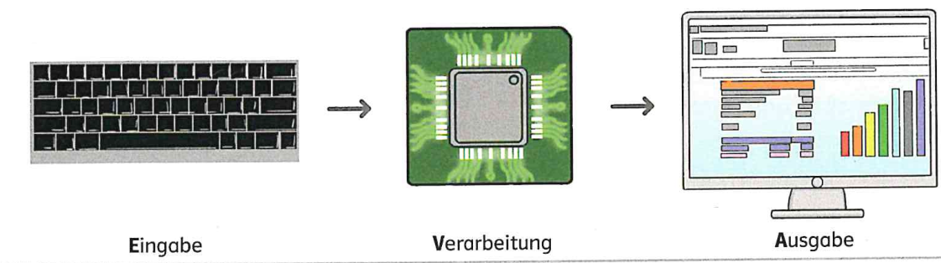

Slide 2
EVA Beispiele
Du machst ein Foto mit einem Kamera – liste die:
    Eingabe
    Verarbeitung
    Ausgabe

Slide 3
EVA Beispiele
Ein Musiker spielt auf ein Keyboard – liste die:
Eingabe
Verarbeitung
Ausgabe

Slide 4
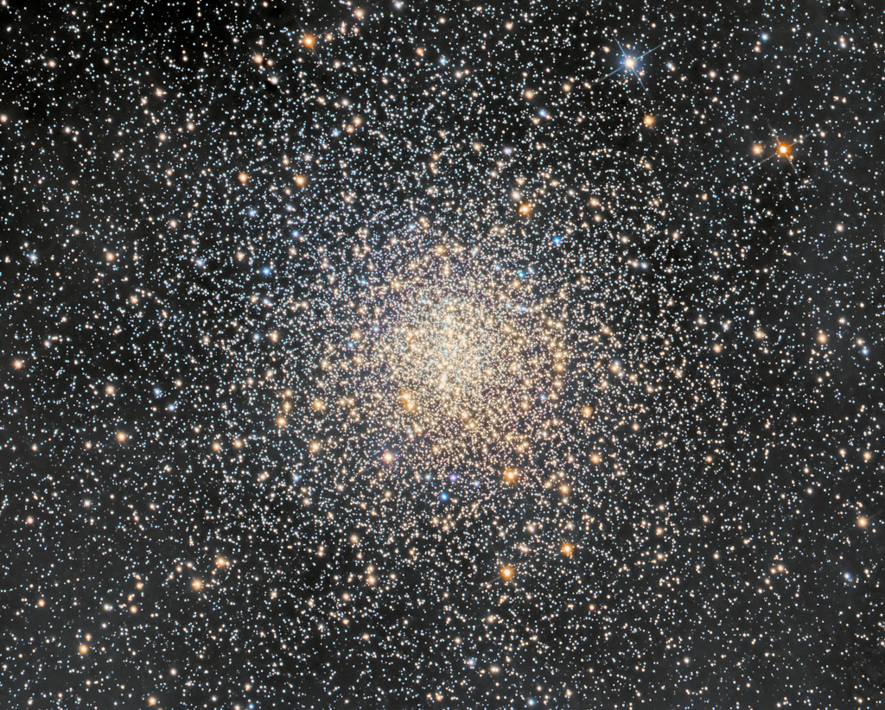
Hier ist eine Ausgabe.
Was ist sie?
Was ist die Verarbeitung und Eingabe?

Slide 5

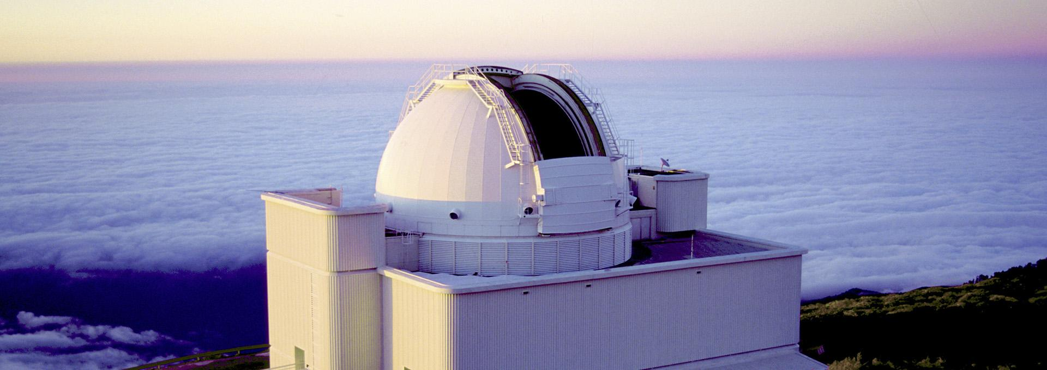
Hier ist eine Ausgabe.
Was ist sie?
Was ist die Verarbeitung und Eingabe?
Eingabe
Ausgabe
Verarbeitung

